Slide 1
শিক্ষক পরিচিতিঃ
সরোজ কুমার হালদার
ইন্সট্রাক্টর (ইলেকট্রিক্যাল)
সিলেট পলিটেকনিক ইনস্টিটিউট
সিলেট।

Slide 2
পাঠ পরিচিতিঃ
বিষয়ঃ এসি মেশিনস-১ (৬৬৭৬১)
৬ষ্ঠ পর্ব (ইলেকট্রিক্যাল)
১ম অধ্যায়
ট্রান্সফরমারের গঠন ও কার্যপ্রনালিঃ
(Working principles and construction of Transformer)

Slide 3
এ অধ্যায়ের পাঠ শেষে শিক্ষার্থীরা জানতে পারবেঃ
১। ট্রান্সফরমারের সংজ্ঞা।
২। ট্রান্সফরমারের কার্যপ্রণালির ব্যাখ্যা।
৩। ট্রান্সফরমারের গঠনের বর্ণনাকরণ।
৪। ট্রান্সফরমারের গঠনের জন্য ব্যবহৃত জিনিসপত্র সম্পর্কে ধারণা।
৫। ট্রান্সফরমারের প্রকারভেদের ধারণা।
৬। কোর টাইপ,শেল টাইপ এবং স্পাইরাল কোর টাইপ ট্রান্সফরমার সম্পর্কে ধারণা।
৭। কোর টাইপ ও শেল টাইপ ট্রান্সফরমারের তুলনা করতে পারবে।

Slide 4
*১।সংজ্ঞা (Definition of Transformer):
ট্রান্সফরমার এমন একটি ইলেকট্রোস্ট্যাটিক মেশিন,যা ফ্রিকুয়েন্সি স্থির রেখে ভোল্টেজকে কমিয়ে বা বাড়িয়ে ইলেকট্রোম্যাগনেটিক ইন্ডাকশন উপায়ে বৈদ্যুতিক এনার্জি এক বর্তনী হতে অন্য বর্তনীতে স্থানান্তর করে।

Slide 5
*১। ট্রান্সফরমারের সংজ্ঞা (Definition of Transformer):
ট্রান্সফরমারের সাধারণত দুটি কয়েল থাকে। এর একটি কয়েলে এনার্জি সাপ্লাই দেওয়া হয় এবং অপর কয়েলকে লোডে সংযোগ দেওয়া হয়।দুটি কয়েলের মধ্যে যে কয়েলে এনার্জি সরবরাহ দেওয়া হয়, তাকে প্রাইমারি ওয়াইন্ডিং এবং অন্য কয়েলটি ,যা লোডের সাথে সংযুক্ত থাকে তাকে সেকেন্ডারি ওয়াইন্ডিং বলে। যে ওয়ান্ডিংয়ের প্যাঁচ সংখ্যা বেশি থাকে, তাকে হাই ভোল্টেজ ওয়াইন্ডিং এবং যে ওয়াইন্ডিংয়ের প্যাঁচ সংখ্যা কম, তাকে লো-ভোল্টেজ ওয়াইন্ডিং বলে। হাই সাইডের বুশিং এর সাইজ লো-সাইডের তুলনায় বড় হয়ে থাকে।

Slide 6
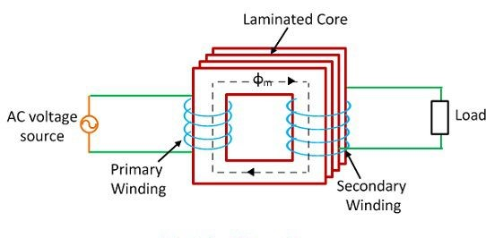
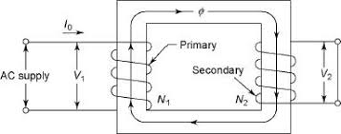
*২। ট্রান্সফরমারের কার্যাপ্রণালির ব্যাখা (Explain the working principle of transformer):
ট্রান্সফরমারে একই ম্যাগনেটিক ফ্লাক্সের অধীনে দুটি সার্কিট বা কয়েল মিউচুয়াল ইন্ডাকশনের মাধ্যমে সংশ্লিষ্ট হয়। চিত্র-১ এ দেখা যাচ্ছে যে, দুটি ইন্ডাক্টিভ কয়েলের উভয়ের মধ্যে বৈদ্যুতিক সংযোগ ছাড়া একটি অভিন্ন ল্যামিনেটেড কোরের সাথে চুম্বকীয় ভাবে সংযুক্ত আছে। কয়েল গুলো লো-রিলাকট্যান্স ও উচ্চমানের মিউচুয়াল ইন্ডাকট্যান্স বিশিষ্ট হয়ে থাকে। কয়েল দুইটির মধ্যে এসি সোর্সের সাথে সংযুক্ত কয়েলেকে প্রাইমারি কয়েল (Primari coil) এবং লোডের সাথে সংযুক্ত কয়েলকে সেকেন্ডারি কয়েল (Secondary coil) বলা হয়।
চিত্র নং-১

Slide 7
*২। ট্রান্সফরমারের কার্যাপ্রণালির ব্যাখা (Explain the working principle of transformer):
কয়েল দুটির যেকোনো একটি কয়েলে পরিবর্তনশীল ভোল্টেজ প্রয়োগ করারা সঙ্গে সঙ্গে উক্ত কয়েলে পরিবর্তনশীল চুম্বকীয় বলরেখা সৃষ্টি করে যা কোরের মধ্যে দিয়ে প্রবাহিত হয়ে পার্শ্ববর্তী কয়েলে সংশ্লিষ্ট হয়ে তাকে কর্তন করে। ফলে উক্ত কয়েলে ফ্যারাডের ইলেকট্রোম্যাগনেটিক ইন্ডাকশন নীতি অনুযায় ভোল্টেজ আবিষ্ট হয়। এ আবিষ্ট ভোল্টেজই ট্রান্সফরমার ভোল্টেজ এবং এ ভোল্টেজ উৎপাদনের প্রক্রিয়াকে ট্রান্সফরমার অ্যাকশন বলা হয়। সেকেন্ডারি কয়েলে লোড সংযোগ করে বর্তনী সম্পন্ন করলে তাতে কারেন্ট প্রবাহিত হবে। এভাবে বৈদ্যুতিক এনার্জি এক বর্তনী হতে আরেক বর্তনীতে ইলেকট্রোম্যাগনেটিক ইন্ডাকশন উপায়ে স্থানান্তর করা যায়।

Slide 8
*২। ট্রান্সফরমারের কার্যাপ্রণালির ব্যাখা (Explain the working principle of transformer):
কাজেই বলা যায়, ট্রান্সফরমার এমন একটি ডিভাইস, যা নিম্নবর্ণিত শর্ত পালন বা কাজ করে থাকেঃ
১। উভয় কয়েলের মধ্যে কোনোরুপ বৈদ্যুতিক সংযোগ ছাড়াই বৈদ্যুতিক এনার্জি এক বর্তনীর হতে আরেক বর্তনীতে স্থানান্তর করে থাকে।
২। এ কাজ করার সময় উভয় কয়েলের ফ্রিকুয়েন্সি সবসময় সমান থাকে।
৩। ইলেকট্রোম্যাগনেটিক ইন্ডাকশন নীতিতে কাজ করে।
৪। এর কয়েলদ্বয়ের একটি অভিন্ন আয়রন কোর দ্বারা চুম্বকীয় ভাবে সংযুক্ত থাকে।
৫। উভয় কয়েলের kVA পাওয়ার সবসময় সমান থাকে।
৬। কয়েলদ্বয়ের ভোল্টেজ এবং কারেন্টের পরিমান এদের প্যাঁচ সংখ্যা এবং সাইজের উপর নির্ভর করে।
৭। বৈদ্যুতিক বর্তনী দুটি একে অপরে মিউচুয়াল ইন্ডাকটিভ প্রভাবে থাকে।
৮। হাই ভোল্টেজ সাইডে কয়েলের প্যাঁচ সংখ্যা বেশি ও কারেন্ট কম থাকায় তার চিকন হয়।
৯। লো-ভোল্টেজ সাইডে প্যাঁচ সংখ্যা কম ও কারেন্ট বেশি থাকায় তার মোটা হয়।

Slide 9
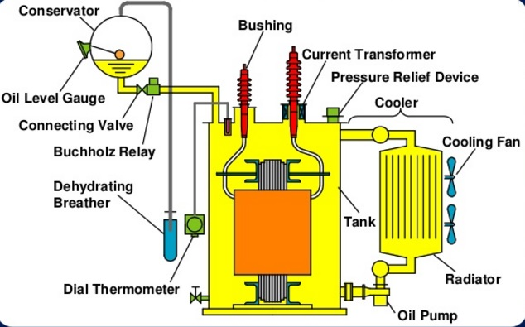
*৩। ট্রান্সফরমার গঠনের বর্ণনা (Describe the construction of a transformer):
চিত্র নং-২: ট্রান্সফরমারের বিভিন্ন অংশ।

Slide 10
একটি ট্রান্সফরমার যে সকল অংশের সমন্বয়ে গঠিত তা নিম্নে দেওয়া হলোঃ
১। হাই-ভোল্টেজ ওয়াইন্ডিং ( High voltage winding)
২। লো-ভোল্টেজ ওয়াইন্ডিং (Low voltage winding)
৩। অয়েল লেভেল ইন্ডিকেটর (Oil level indicator)
৪। কনজারভেটর (Conservator)
৫। ব্রিদার (Breather)
৬। রেডিয়েটর (Radiator)
৭। কুলিং ফ্যান (Cooling fan)
৮। ট্রান্সফরমার অয়েল (Transformer oil)
৯। আর্থ পয়েন্ট (Earth point)
১০। এক্সপালশন ভেন্ট (Expulsion vent)
১১। টেম্পারেচার গেজ (Temperature gauge)
১২। বুখল্‌জ রিলে (Buchholz relay)
১৩। থার্মোমিটার (Thermometer)
১৪। ক্যারেজ (Carriage)
১৫। প্রেসার রিলিফ ভালভ (Pressure relief valve)
১৬। অয়েল পাম্প (Oil pump)
১৭। হাই-ভোল্টেজ বুশিং (High voltage bushing)
১৮। লো-হাই-ভোল্টেজ বুশিং (Low voltage bushing)
১৯। ট্যাংক (Tank)

Slide 11
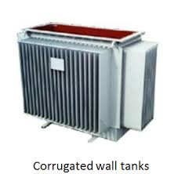
নিম্নে ট্রান্সফরমারের প্রধান প্রধান অংশের সংক্ষিপ্ত বর্ননা দেওয়া হলোঃ
১। ট্যাংক (Tank): ওয়ান্ডিংস ও ট্রান্সফরমার কোর একটি ট্যাংকের মধ্যে ডুবানো থাকে। ইস্পাতের চাদর (Steel sheet) ওয়েন্ডিং করে ট্যাংকটি তৈরি ট্যাংকের উপর জলবায়ু নিরোধক গ্যাসকেট লাগিয়ে তার উপর ঢাকনা দিয়ে আটকানো হয়। কোরটি ট্রান্সফরমারের ট্যাংকের তলার সঙ্গে শক্ত করে আটকানো থাকে।
চিত্র নং-৩: ট্রান্সফরমারের ট্যাংক

Slide 12
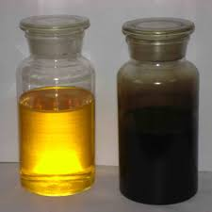
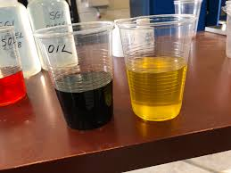
নিম্নে ট্রান্সফরমারের প্রধান প্রধান অংশের সংক্ষিপ্ত বর্ননা দেওয়া হলোঃ
২। তেল (Oil): ট্রান্সফরমারে ব্যবহৃত তেল ইনসুলেশন হিসাবে এবং ওয়াইন্ডিং ঠান্ডা করার জন্য ব্যবহার করা হয়। এ তেলের বাণিজ্যিক নাম পাইরানল এবং সিলিকন (Pyranol and Silicon):
চিত্র নং-৪: ট্রান্সফরমার অয়েল

Slide 13
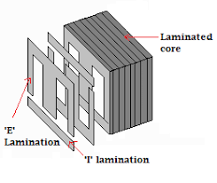
নিম্নে ট্রান্সফরমারের প্রধান প্রধান অংশের সংক্ষিপ্ত বর্ননা দেওয়া হলোঃ
৩। কোর (Core): ওয়ান্ডিংগুলো যে ইস্পাতের ফ্রেমের উপর বসানো থাকে, ঐ ফ্রেমকে কোর বলে। ইস্পাতের কোর ব্যবহারের ফলে প্রাইমারিতে উৎপন্ন ম্যাগনেটিক ফ্লাক্স অনায়াসে সেকেন্ডারির সাথে সংশ্লিষ্ট হতে পারে। কোর ব্যবহারের ফলে কোর লস (Core loss) সংঘটিত হয়, যার মধ্যে এডি কারেন্ট লস (Eddy current loss)ও হিস্টেরিসিস লসও অন্তর্ভুক্ত থাকে। ইস্পাতের কোরকে উত্তমরুপে ইনসুলেশনের প্রলেপ দিয়ে (Laminating) এডি কারেন্ট লস কমানো যায়। আমাদের দেশে বিভিন্ন কোম্পানি কোরের পুরুত্ব 50 সাইকেল/সেকেন্ড ফ্রিকুয়েন্সির জন্য 0.22 mm, 0.23 mm, 0.27 mm , 0.3 mm, 0.35 mm পর্যন্ত এবং 25 সাইকেল/সেকেন্ড ফ্রিকুয়েন্সির জন্য 0.5 mm ব্যবহার করা হয়। ম্যাগনেটিক কোর হিসাবে উন্নত মানের CRGO (Cold Rolled Grain Oriented) সিলিকন শিট ব্যবহৃত হয়।
উন্নত মানের আয়রন কোর এবং উচ্চ ভেদ্যতাবিশিষ্ট সিলিকন স্টিল ব্যবহার করে ব্যবহার করে হিস্টেরিসিস লসও কমানো যায়।
চিত্র নং-৫: ট্রান্সফরমারের কোর

Slide 14
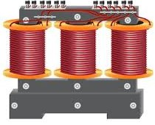
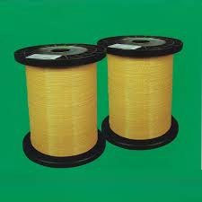
৪। ওয়ান্ডিং (Winding): ট্রান্সফরমারের কারেন্ট প্রবাহের জন্য যে কয়েল ব্যবহার করা হয়, তাকে ওয়ান্ডিং বলে। ট্রান্সফরমারের ওয়াইন্ডিং-এ দুই বা ততোধিক কয়েল থাকতে পারে। এ কয়েলসমূহ সাধারণত সুপার এনামেল কপার তার দিয়ে তৈরি করা হয়। নির্দিষ্ট আকৃতির ফরমায় তৈরি কয়েলসমূহ একটি কোরের উপর বসানো হয়। এ কয়েলের প্যাঁচ সংখ্যা এবং তারের সাইজ ভিন্ন হয়। কয়েলের প্যাঁচ সংখ্যা এবং তারের সাইজ কাঙ্ক্ষিত ভোল্টেজ এবং কারেন্টের পরিমাণের উপর নির্ভর করে।
চিত্র নং-৬ (ট্রান্সফরমার ওয়াইন্ডিং)

Slide 15
নিম্নে ট্রান্সফরমারের প্রধান প্রধান অংশের সংক্ষিপ্ত বর্ননা দেওয়া হলোঃ
৫। ইনসুলেশন (Insulation): কয়েলে ব্যবহৃত পরিবাহীর উপর সুপার এনামেল ইনসুলেশনের প্রলেপ দেওয়া থাকে। তা ছাড়া কয়েল তৈরির সময় কিছু প্রলেপ দেয়া হয়। তদপুরি কয়েল তৈরির সময় কিছু প্যাঁচ পর পর অ্যাম্পিয়ার ক্লথ, লেদার এবং পেপারও ব্যবহার করা হয়। কোরকে কয়েল হতে ইনসুলেট করার জন্য কোরের উপর উত্তমরুপে ইনসুলেটিং পেপারও ব্যবহার করা হয়। এছাড়াও বড় বড় ট্রান্সফরমারের কোর এবং কয়েলকে ইনসুলেটিং তেলের মধ্যে ডুবিয়ে ইনসুলেটিং শক্তি বৃদ্ধি করা হয়। কোরের উপর কয়েল প্যাঁচানোর পর কয়েলের উপর ভার্নিশের প্রলেপ দিয়েও ইনসুলেট করা হয়। ইনসুলেশন হিসাবে লেদারয়েড পেপার, পেপার ইনসুলেশন, অ্যাম্পিয়ার ক্লথ, প্রেস বোর্ড, ককশিট, মাইকা পেপার, ফাইবার পেপার, এপোক্সিরেজিন, বেকেলাইট, ক্রাফট পেপার, ক্রেপ পেপার, পলিস্টার ফিল্ম ইনসুলেশন পেপার, বার্নিশ ও ট্রান্সফরমার অয়েল ইত্যাদি ব্যবহৃত হয়।
চিত্র নং-৬ (ট্রান্সফরমার ইনসুলেশন পদার্থ)

Slide 16
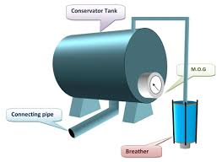
নিম্নে ট্রান্সফরমারের প্রধান প্রধান অংশের সংক্ষিপ্ত বর্ননা দেওয়া হলোঃ
৬। কনজারভেটর (Conservator): ট্রান্সফরমারের তেল গরম হলে আয়তনে বৃদ্ধি পায় এবং ঠান্ডা হলে আয়তনে কমে যায়। আয়তনে বৃদ্ধি পেলে তেল ট্যাংক হতে বাইরে বেরিয়ে আসতে চায়। তাই ট্যাংকের সাথে পাইপ দ্বারা সংযুক্ত করে ট্যাঙ্গকের উপরের দিকে একটি ড্রাম আকৃতির ছোট ট্যাংক বসানো হয়, একে কনজারভেটর বলে। তেলের আয়তন বৃদ্ধি পেলে তেল পাইপের মধ্য দিয়ে কনজারভেটরে গিয়ে জমা হয় আবার ঠান্ডা হয়ে তেলের আয়তন কমে গেলে কনজারভেটর হতে তেল ট্যাংকে ফিরে আসে।
চিত্র নং-৭: কনজারভেটর

Slide 17
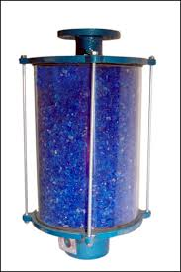
নিম্নে ট্রান্সফরমারের প্রধান প্রধান অংশের সংক্ষিপ্ত বর্ননা দেওয়া হলোঃ
৭। ব্রিদার (Brether): তেলের সংকোচন ও প্রসারণের ফলে বাইরে থেকে বাতাস ট্রান্সফরমারের ট্যাংকে প্রবেশ করে এবং বাইরে বেরিয়ে যায়। ট্যাংকের ভিতর বাতাস প্রবেশ করার সময় জলীয়বাষ্প শোষণের মাধ্যমে শুষ্ক করা হয়। ট্রান্সফরমারের যে অংশের মাধ্যমে বাতাস ভিতরে আসে এবং বাইরে চলে যায় এবং প্রবেশের সময় জলীয়বাষ্প মুক্ত করে শুষ্ক করে, ঐ অংশকে ব্রিদার বলে। তেলের আয়তন হ্রাস-বৃদ্ধির সময় বাতাস আসা-যাওয়ার জন্য কনজারভেটরের উপরের দিকে একটি পাইপ লাগিয়ে তার মাথায় ব্রিদার লাগানো হয়। ব্রিদারের মধ্যে সিলিকাজেল নামক এক প্রকার রাসায়নিক দ্রব্য থাকে, যা ব্রিদারের মধ্য দিয়ে বাতাস যাওয়ার সময় বাতাস হতে জলীয়বাষ্প শুষে নেয়। এজন্য ব্রিদারকে ট্রান্সফরমারের শ্বাসযন্ত্র বলা হয়।
চিত্র নং-৮: ব্রিদার

Slide 18
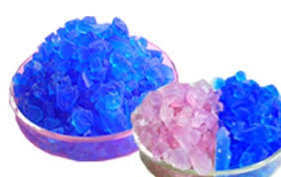
নিম্নে ট্রান্সফরমারের প্রধান প্রধান অংশের সংক্ষিপ্ত বর্ননা দেওয়া হলোঃ
সিলিকা জেল (Silica Gel): সিলিকা জেল ব্রিদারের মধ্যে একটি তারজালির উপর রাখা হয় যা দানাদার একপ্রকার রাসায়নিক দ্রব্য। এটি বাতাসের জলীয় কণাকে শুষে নিয়ে বাতাস শুষ্ক করে, ফলে ট্রান্সফরমারে ট্যাংকের ভিতর তেলের সাথে পানি মিশতে পারেনা। এতে করে তেলে গাদ (Slag) জমে না এবং দীর্ঘদিন তেল ব্যবহার করা যায়। সিলিকা জেল দীর্ঘদিন ব্যবহারের ফলে হালকা ধূসর বর্ণ ধারণ করে তখন এগুলো পরিবর্তন করে নতুন সিলিকা জেল দেওয়া হয়।
চিত্র নং-৯: সিলিকা জেল

Slide 19
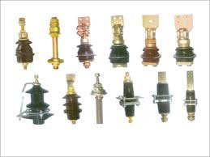
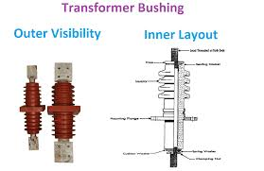
নিম্নে ট্রান্সফরমারের প্রধান প্রধান অংশের সংক্ষিপ্ত বর্ননা দেওয়া হলোঃ
বুশিং (Bushing): ওয়াইন্ডিং-এর টার্মিনালগুলো বুশিং-এর মাধ্যমে ট্রান্সফরমারের ট্যাংকের বাহিরে আনা হয়। এই বুশিংগুলো অতি উত্তম চীনামাটির তৈরী। বুশিংগুলোকে গ্যাস্কেট দিয়ে ট্যাংকের ঢাকনার উপর লাগানো হয়। এই বুশিংয়ের মাধ্যমে সার্ভিস লাইন এবং ট্রান্সফরমার ওয়াইন্ডিংয়ের টার্মিনাল সংযুক্ত হয়। এদের সংখ্যা, আকার এবং সংযোগ পদ্ধতি ভোল্টেজের পরিমাণের উপর নির্ভর করে । হাই ভোল্টেজ সাইডের বুশিংগুলো আকারে বড় এবং লো-ভোল্টেজ সাইডের বুশিংগুলো আকারে ছোট এবং চিকন হয়।
চিত্র নং-১০ (বুশিং)

Slide 20
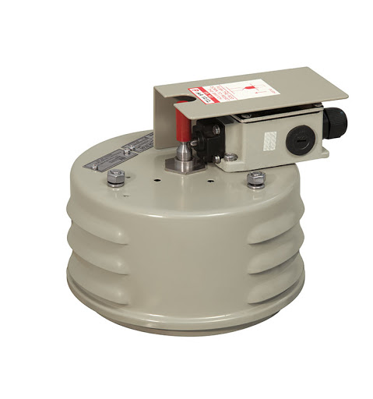
নিম্নে ট্রান্সফরমারের প্রধান প্রধান অংশের সংক্ষিপ্ত বর্ননা দেওয়া হলোঃ
১০। ভেন্ট পাইপ (Vent pipe): ট্রান্সফরমারের উপরের দিকে ভেন্ট পাইপ থাকে। অবশ্য অন্য স্থানেও এর অবস্থান হতে পারে। এ পাইপের মুখ কাচ দিয়ে বন্ধ করা থাকে। কোনো কারনে ট্রান্সফরমারের ভিতরে অত্যাধিক গ্যাসের চাপ সৃষ্টি হলে ঐ কাচ ফেটে গ্যাস বের হয়ে যায় এবং ট্রান্সফরমার বিপদমুক্ত হয়।
চিত্র নং-১১ (ভেন্ট পাইপ)

Slide 21
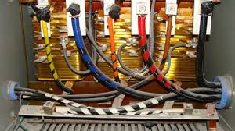
নিম্নে ট্রান্সফরমারের প্রধান প্রধান অংশের সংক্ষিপ্ত বর্ননা দেওয়া হলোঃ
১১। আর্থ টার্মিনাল (Earth terminal): ট্রান্সফরমারের বডি আর্থ করার জন্য দুটি আর্থ টার্মিনাল থাকে। টার্মিনালে দুটিকে আর্থের সাথে উত্তমরুপে সংযোগ দিতে হয়। এভাবে বডি আর্থ করার মাধ্যমে নিরাপত্তা বিধান করা হয়।।
চিত্র নং-১২ (বুশিং)

Slide 22
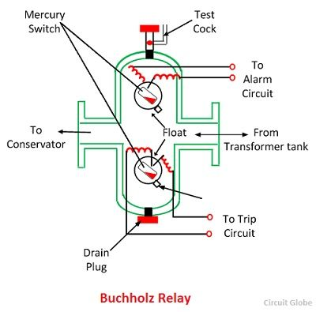
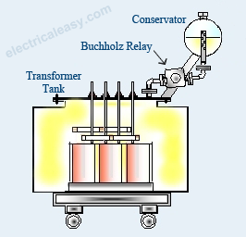
নিম্নে ট্রান্সফরমারের প্রধান প্রধান অংশের সংক্ষিপ্ত বর্ননা দেওয়া হলোঃ
১২। বুখল্‌জ রিলে (Buchholz relay): হাই রেটিং ট্রান্সফরমার এর আরক্ষ ব্যবস্থাদির মধ্যে বুখল্‌জ রিলে অন্যতম। বুখল্‌জ রিলে ট্রান্সফরমার ট্যাংক ও কনজারভেটরের সংযোগকারী পাইপের মধ্যে লাগানো থাকে। ট্রান্সফরমারে কোনো কারনে গ্যাস জমলে যাতে স্বয়ংক্রিয় ভাবে বন্ধ হয়ে যায় ঐ রিলেতে সেরকম ব্যবস্থা থাকে। আবার অনেক ট্রান্সফরমারে উপরের দিকে ভেন্ট পাইপ থাকে। এ পাইপের মুখ কাচ দিয়ে বন্ধ থাকে। গ্যাসে অত্যাধিক চাপ সৃষ্টি হলে ঐ কাচ ফেটে গ্যাস বের হয়ে যায়।
সাধারণত লো-রেটিং ডিস্ট্রিবিউওশন ট্রান্সফরমারে এইচআরসি ফিউজ, ড্রপ আউট ফিউজ, ছোট ধরণের সার্কিট ব্রেকার ইত্যাদি ব্যবহার করা হয়। 500 kVA এর উর্ধ্বে রেটিং বিশিষ্ট ট্রান্সফরমারে প্রটেকশনের জন্য বুখল্‌জ রিলে, ওভার কারেন্ট প্রটেকশন , ডিফারেনশিয়াল প্রটেকশন, মার্জ প্রাইস সিস্টেম প্রটেকশন, আর্থ-ফ্রন্ট প্রটেকশন ইত্যাদি ব্যবহৃত হয়ে থাকে।

Slide 23
*৪। ট্রান্সফরমারের গঠনের জন্য ব্যবহৃত জিনিসপত্র (The materials used for transformer construction)
ট্রান্সফরমার তৈরি করতে যে-সমস্ত জিনিসপত্রের প্রয়োজন তা নিম্নরুপঃ
১। সংকর ধাতুর স্টিলের শিট (0.22 mm – 0.35 mm পুরুত্ব এবং 4% সিলিকন মিশ্রিত)
২। ল্যামিনেটেড কোরঃ
(ক) কোল্ড রোল্ড কোর (Cold rolled core): CRGO (Cold Rolled Grain Oriented)
(খ) হট রোল্ড কোর (Hot rolled core): সিলিকন শিট
৩। ইনসুলেশনঃ (ক) বার্নিশ (খ) ফসফেটজি
৪। ইনসুলেটিং পদার্থঃ লেদারওয়েট পেপার, কটন, সিল্ক, উড, পেপার, ফাইবার, রেজিন, মাইকা, অ্যাজবেস্টস, সিরামিক, বার্নিশ, পেপার ইত্যাদি।
৫। ইনসুলেটিং কপার ওয়্যার বা সুপার এনামেল ওয়্যার এবং কপার ফ্লাটবার।
৬। অ্যাম্পিয়ার টিউব।
৭। অ্যাম্পিয়ার ক্লথ।
৮। এইচ.টি ও এল.টি টার্মিনাল হাউজিং।
(ক) হাই সাইড ও লো-সাইড বুশিং।
(খ) ট্যাপ চেঞ্জার।
(গ) কনজারভেটর।
(ঘ) ব্রিদার।
(ঙ) ট্রান্সফরমার ট্যাংক।
(চ) বুখল্‌জ রিলে।
(ছ) কুলিং ফ্যান।
(জ) ট্রান্সফরমার কয়েল
(ঝ) হাই সাইড ও লো-সাইড ওয়েইন্ডিং

Slide 24
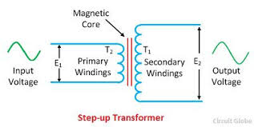
*৫। ট্রান্সফরমারের প্রকারভেদ (The types of transformer):
কোর, কয়েল, আকার-আকৃতি, ঠান্ডাকরণ এবং ব্যবহারের উপর ভিত্তি করে ট্রান্সফরমার বিভিন্ন প্রকারের হয়ে থাকে। এদের শ্রেণিবিভাগ নিম্নে প্রদান করা হলো-
(ক) কার্যপ্রণালি অনুযায় (According to the operation):
1.স্টেপ আপ ট্রান্সফরমার (Step up transformer)
2.স্টেপ ডাউন ট্রান্সফরমার (Step down transformer)

Slide 25
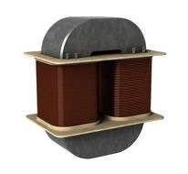
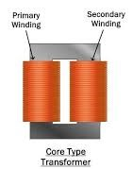
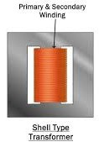
(খ) কোরের গঠন অনুসারে (According to the construction of core):
১। কোর টাইপ ট্রান্সফরমার (Core type transformer)
২। শেল টাইপ ট্রান্সফরমার (Shell type transformer)
৩। স্পাইরাল কোর টাইপ ট্রান্সফরমার (Spiral core type transformer)
Spiral Core Type Transformer.

Slide 26
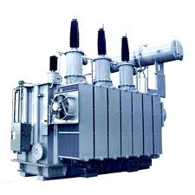
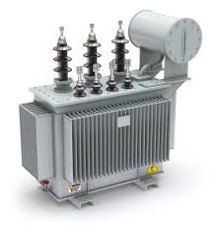
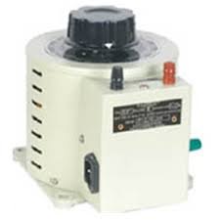
(গ) ব্যবহার বা প্রয়োগ অনুসারে (According to the use or application):
১। পাওয়ার ট্রান্সফরমার (Power transformer)
২। ডিস্ট্রিবিউশন ট্রান্সফরমার (Distribution transformer)
৩। অটো-ট্রান্সফরমার (Auto-transformer)
Distribution Transformer
Auto Transformer
Power transformer

Slide 27
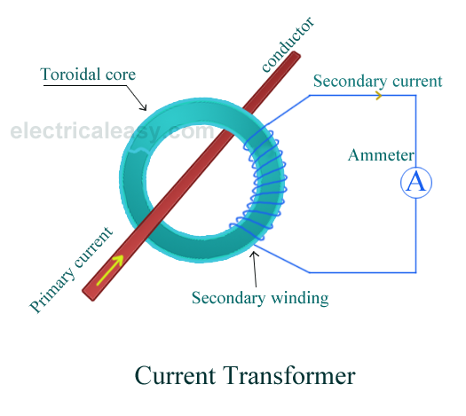
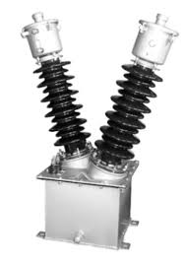
4। ইনস্ট্রুমেন্ট ট্রান্সফরমার (Instrument transformer);
এটি আবার দুই প্রকারের হয়, যথা-
(ক) কারেন্ট ট্রান্সফরমার (Current transformer)
(খ) পটেনশিয়াল ট্রান্সফরমার (Potential transformer)
Potential transformer

Slide 28
(ঘ) শীতলীকরণ পদ্ধতি অনুসারে (According to the cooling method):
১। স্বাভাবিক বা ন্যাচারাল কুলিং ট্রান্সফরমার (Normal or natural cooling transformer)
২। উচ্চ চাপযুক্ত বাতাস দ্বারা কুলিং ট্রান্সফরমার (Forced air cool or Air blast type transformer)
৩। তেলে নিমজ্জিত সেলফ কুলিং ট্রান্সফরমার (Oil-filled self cooled transformer)
৪। তেলে নিমজ্জিত পানি দ্বারা কুলিং ট্রান্সফরমার (Oil-filled water cooled transformer)
৫। তেলে নিমজ্জিত চাপযুক্ত বাতাস দ্বারা কুলিং ট্রান্সফরমার (Oil-filled forced air cooled transformer)
৬। তেলে নিমজ্জিত চাপযুক্ত ঠান্ডা তেল দ্বারা কুলিং ট্রান্সফরমার (Filled forced oil cooled transformer)।

Slide 29
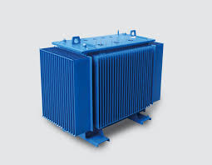
(ঙ) স্থাপন প্রণালির উপর ভিত্তি করে (According to the set up):
১। ইনডোর টাইপ ট্রান্সফরমার (Indoor type transformer)
Indoor type transformer

Slide 30
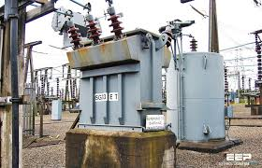
(ঙ) স্থাপন প্রণালির উপর ভিত্তি করে (According to the set up):
2। আউটডোর টাইপ ট্রান্সফরমার (Outdoor type transformer)
Indoor type transformer

Slide 31
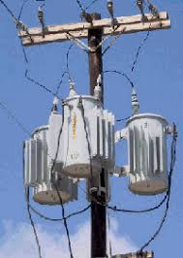
(ঙ) স্থাপন প্রণালির উপর ভিত্তি করে (According to the set up) :
৩। পোল মাউন্টেড ট্রান্সফরমার (Pole mounted transformer)
Pole mounted transformer

Slide 32
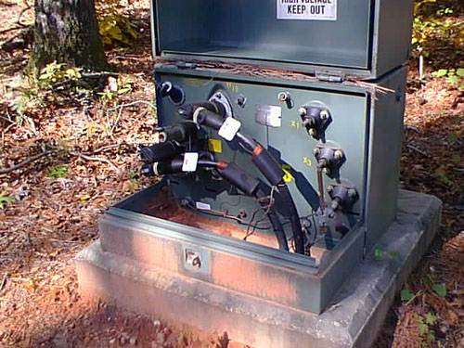
(ঙ) স্থাপন প্রণালির উপর ভিত্তি করে (According to the set up):
৪। আন্ডারগ্রাউন্ড ট্রান্সফরমার (Underground transformer)
Underground transformer

Slide 33
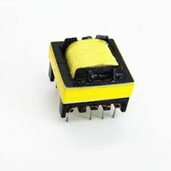
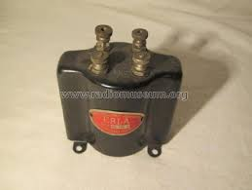
(চ) ফ্রিকুয়েন্সি অনুযায়ী (According to frequency):
১। অডিও ফ্রিকুয়েন্সি ট্রান্সফরমার (Audio frequency transformer)
2। রেডিও ফ্রিকুয়েন্সি ট্রান্সফরমার (Radio frequency transformer
Audio frequency Transformer
Radio frequency transformer

Slide 34
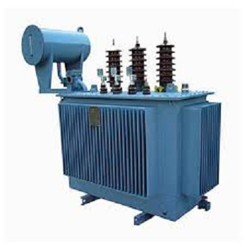
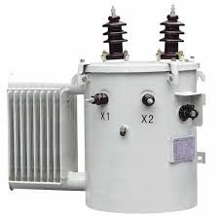
(ছ) ফেজের সংখ্যার উপর ভিত্তি করে (According to the number of phase):
১। সিঙ্গেল ফেজ (Single phase)
২। পলি ফেজ (Polly phase)

Slide 35
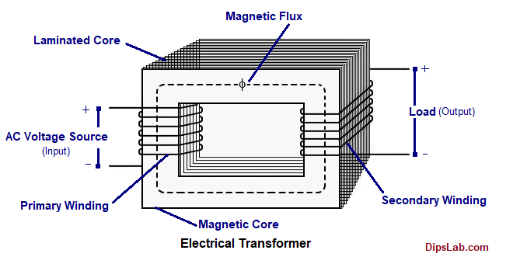
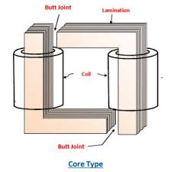
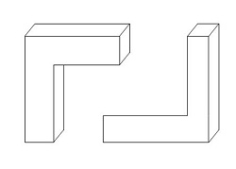
*৬। কোর টাইপ, শেল টাইপ এবং স্পাইরাল কোর টাইপ ট্রান্সফরমার (Describe the core type, shell type and spiral core type transformer):
(ক) কোর টাইপ ট্রান্সফরমারের গঠন (সিঙ্গেল ফেজ) (Construction of a core type transformer):
এ ধরণের ট্রান্সফরমারের কোর গুলো কতগুলো আয়তাকার “এল” (L) আকৃতির ল্যামিনেটেড (Laminated) ইস্পাতের শিট দ্বারা তৈরি। এতে কয়েলগুলো কোরের অধিকাংশ স্থান পরিবেষ্টিত করে থাকে। কোরের মধ্যে কেবলমাত্র একটি ম্যাগনেটিক সার্কিট তৈরি হয়। এরুপ কোরের দুই বিপরীত বাহুতে হাই ও লো-ভোল্টেজ ওয়াইন্ডিং করা হয়। কয়েলগুলো কোরে বৃত্তাকারভাবে (Cylindrical type) অথবা স্যান্ডউইচভাবে (Sandwich type) বসানো হয়। সিলিন্ড্রিক্যাল টাইপে লো-ভোল্টেজ কয়েল কোরের নিকটে হাই-ভোল্টেজ কয়েল লো-ভোল্টেজের পরে অর্থাৎ বাহিরের দিকে থাকে।

Slide 36
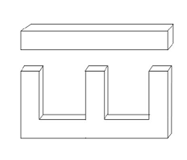
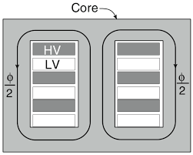
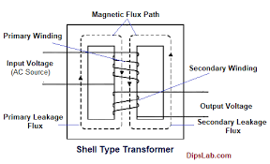
(খ) সিঙ্গেল ফেজ শেল টাইপ ট্রান্সফরমারের গঠন (Construction of a single phase shell type transformer):
এ ধরনের ট্রান্সফরমারের কোরের গঠনও আয়তাকার হয়,তবে এতে তিনটি বাহু থাকে। এর দু’দিকের বাহু খালি থাকে এবং কেবলমাত্র মধ্যবর্তী বাহুতে উভয় ওয়াইন্ডিং করা হয়। এধরনের কোরকে শেল টাইপ বলা হয়, কারণ ম্যাগনেটিক সার্কিট ওয়াইন্ডিংয়ের অধিকাংশ স্থান পরিবেষ্টিত করে থাকে। মধ্যবর্তী বাহুতে উৎপন্ন ফ্লাক্স (ф) এটির দু’দিকের বাহুতে উৎপন্ন ফ্লাক্সের যোগফলের সমান। যাতে এ ম্যাগনেটিক ফ্লাক্স সমান দুই ভাগে ভাগ হয়ে সার্কিট সম্পন্ন করতে পারে, সেজন্য মধ্যবর্তী বাহুর ক্ষেত্রফল এটির দু’দিকের বাহুর ক্ষেত্রফলের যোগফলের সমান রাখা হয়। সাধারণত, লো-ভোল্টেজ ওয়াইন্ডিং কোর সংলগ্ন এবং হাই-ভোল্টেজ ওয়াইন্ডিং লো-ভোল্টেজ ওয়াইন্ডিংয়ের উপরে করা হয়। উভয় প্রকার ওয়াইন্ডিং-এর মাঝে ইনসুলেশন থাকে। কতকগুলো ইস্পাতের ল্যামিনেটেড শিট ‘E’ এবং I আকৃতির দ্বারা একবার ‘E’ এর এক পাশে I এবং পরবর্তীতে বিপরীতক্রমে রেখে পর পর সাজিয়ে বাট জয়েন্ট করে কোর তৈরি করা হয়। অবশ্য এভাবে কোর তৈরির সময় E- এর মধ্য বাহুতে ফর্মাসহ প্যাঁচানো ওয়াইন্ডিং প্রবেশ করিয়ে কাজ সম্পন্ন করা হয়।
চিত্রঃ শেল টাইপ ট্রান্সফরমার

Slide 37
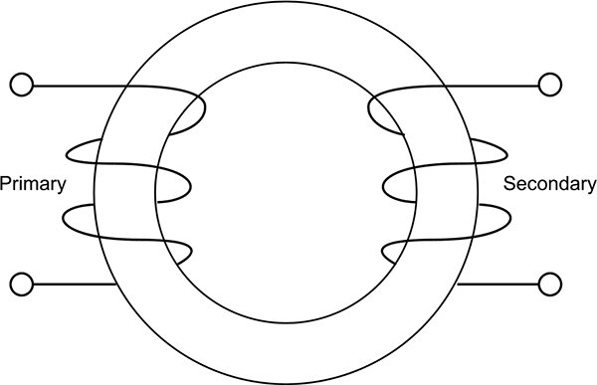
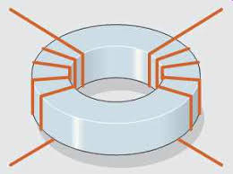
(গ) স্পাইরাল কোর ট্রান্সফরমার (Spiral core transformer):
স্পাইরাল কোর ট্রান্সফরমার কোরের গঠন নতুন ধরনের বলা যায়। কতকগুলো স্টিলের ফিতা (Ribbon) বা পাতাকে (Strip) বৃত্তাকারভাবে মাঝখানে প্রয়োজনীয় ফাঁকা জায়গা রেখে প্যাঁচানো হয়। এ কোরের একদিকে হাই-সাইড এবং অন্যদিকে লো-সাইড ওয়াইন্ডিং করা হয় যা চিত্রে দেখানো হলো। এ জাতীয় গঠনে নিম্নোক্ত সুবিধাসমূহ পাওয়া যায়ঃ
১। কোর অপেক্ষাকৃত মজবুত হয়।
২। উচ্চ ফ্লাক্স ডেনসিটিতে আয়রন লস কম হয়।
৩। উৎপাদন খরচ কম হয়।
এ ধরনের গঠনে চুম্বকীয় পথ সক্রিয় থাকে স্বল্পদৈর্ঘ্যের বৃহৎ ক্ষেত্রফলে একটিমাত্র সক্রিয় এয়ার গ্যাপের সৃষ্টি হয়। কোর লস্‌ কমে এবং কোরের ভেদ্যতা বৃদ্ধি পায়, কারণ কোর ফ্লাক্স এর গমন পথ গ্রেইন (Grain) এর দিকে থাকে। গ্রেইন ডাইরেকশন (Direction of grain) বলতে স্টিল শিট যে দিকে রোল্ড করা হয়েছে, সেই অভিমুখ বুঝায়।

Slide 38
*৭। কোর টাইপ এবং শেল টাইপ ট্রান্সফরমারের তুলনা (Compare the core type and shell type transformer): কোর টাইপ এবং শেল টাইপ ট্রান্সফরমারের পার্থক্য বা তুলনাঃ
কোর টাইপ
শেল টাইপ
১। এক্ষেত্রে কোরের ম্যাগনেটিক সার্কিটের উল্লেখযোগ্য অংশকে ওয়াইন্ডিং বা কয়েল বেষ্টিত করে।
২। কোরের মধ্যে কেবলমাত্র একটি ম্যাগনেটিক সার্কিট তৈরি হয়।
৩। গঠন সহজ।
৪। মেরামত সহজে করা যায়।
৫। আকারে ছোট হয়।
৬। এক বাহুতে প্রাইমারি ও অপর বাহুতে সেকেন্ডারি ওয়াইন্ডিং করা হলে লিকেজ ফ্লাক্স কমানোর লক্ষ্যে প্রতি বাহুতে প্রাইমারি ও সেকেন্ডারি ওয়াইন্ডিং করা থাকে ।
৭। ডিস্ট্রিবিউশন ট্রান্সফরমার (সিঙ্গেল ফেজ ও থ্রি ফেজ) হিসাবে এবং পাওয়ার ট্রান্সফরমার (থ্রি-ফেজ মাঝারি ও বড়) হিসাবে ব্যবহৃত হয়।
১। এক্ষেত্রে ম্যাগনেটিক সার্কিট ওয়াইন্ডিং বা কয়েলে উল্লেখযোগ্য অংশকে বেষ্টিত করে থাকে।
২। কোরের ম্যাগনেটিক ফ্লাক্স সমান দুই ভাগে ভাগ হয়ী দু’টি ম্যাগনেটিক সার্কিট সৃষ্টি করে
৩। গঠন জটিল।
৪। মেরামত সহজে করা যায় না।
৫। আকারে বড় হয়।
৬। মধ্য বাহুতে প্রাইমারি ও সেকেন্ডারি ওয়াইন্ডিং থাকে, ফলে লিকেজ ফ্লাক্সের পরিমাণ অনেক কম হয়।
৭। ডিস্ট্রিবিউশন ট্রান্সফরমার (সিঙ্গেল ফেজ) হিসাবে এবং কিছু কিছু ক্ষেত্রে বৃহৎ পাওয়ার ট্রান্সফরমারে ব্যবহৃত হয়।

Slide 39
*৭। কোর টাইপ এবং শেল টাইপ ট্রান্সফরমারের তুলনা (Compare the core type and shell type transformer): কোর টাইপ এবং শেল টাইপ ট্রান্সফরমারের পার্থক্য বা তুলনাঃ
কোর টাইপ
শেল টাইপ
৮। ওয়াইন্ডিংসমূহকে সহজেই ইনসুলেট এবং রিপেয়ার করা যায়।
৯। কয়েলগুলো সিলিন্ড্রিক্যাল এবং ডিস্ক টাইপ হয়ে থাকে।
১০। সিঙ্গেল ফেজের জন্য কোরের বাহু দু’টি থাকে এবং থ্রি-ফেজের জন্য বাহুর সংখ্যা তিনটি।
১১। কোর হিসাবে হট রোল্ড কোর (Hot rolled core) ব্যবহৃত হয়।
৮। ওয়াইন্ডিংসমূহকে রিপেয়ার করা কঠিন কাজ।
৯। কয়েলগুলো সিলিন্ড্রিক্যাল এবং স্যান্ডউইচ টাইপ হয়ে থাকে।
১০। সিঙ্গেল ফেজের জন্য কোরে বাহু তিনটি থাকে এবং থ্রি-ফেজের জন্য বাহুর সংখ্যা পাঁচটি।
১১। কোর হিসাবে কোল্ড রোল্ড কোর (Cold roller core) ব্যবহৃত হয়।

Slide 40
মূল্যায়নঃ
প্রশ্নঃ ট্রান্সফরমার কাকে বলে?
উত্তরঃ ট্রান্সফরমার এমন একটি ইলেকট্রোস্ট্যাটিক মেশিন,যা ফ্রিকুয়েন্সি স্থির রেখে ভোল্টেজকে কমিয়ে বা বাড়িয়ে ইলেকট্রোম্যাগনেটিক ইন্ডাকশন উপায়ে বৈদ্যুতিক এনার্জি এক বর্তনী হতে অন্য বর্তনীতে স্থানান্তর করে।
প্রশ্নঃ ট্রান্সফরমার অ্যাকশন বলতে কি বুঝায়?
উত্তরঃ ট্রান্সফরমারের প্রাইমারি ও সেকেন্ডারি কয়েলে একই মিউচুয়াল ফ্লাক্স দ্বারা সংযুক্ত থাকে। তাই প্রাইমারি কয়েলে এসি সাপ্লাই দিলে তড়িৎ চুম্বক আবেশ নীতি অনুযায়ী প্রাইমারি হতে সেকেন্ডারি কয়েলে বিদ্যুৎ শক্তির স্থানান্তর ঘটে।
প্রশ্নঃ ট্রান্সফরমারের কনজারভেটরের কাজ কী?
উত্তরঃ তেল গরম হলে আয়তনে বাড়ে এবং ঠান্ডা হলে আয়তনে কমে যায়। বাড়া কমার সুবিধার জন্য ট্যাংকের উপর একটি ড্রাম বসানো থাকে। এই ড্রামটিকে কনজারভেটর বলে। এটি একটি পাইপের মাধ্যমে ট্যাংকের সাথে সংযুক্ত থাকে। তেল গরম হলে আয়তনে বাড়লে তেল পাইপের মধ্য দিয়ে কনজারভেটরে চলে যায়, আবার আয়তন কমে গেলে কনজারভেটর হতে তেল ট্যাংকে নেমে আসে।

Slide 41
বাড়ির কাজ
১। ট্রান্সফরমারের কার্যপ্রণালি চিত্র সহকারে বর্ণনা কর।
২। একটি ট্রান্সফরমারের নিজ কার্যসম্পাদনের সময় কী কী শর্ত পালন করে থাকে?
৩। চিত্রসহ কোর টাইপ ট্রান্সফরমারের গঠনপ্রণালি বর্ণনা কর।
৪। চিত্রসহ শেল টাইপ ট্রান্সফরমারের গঠনপ্রণালি বর্ণনা কর।
৫। কোর টাইপ এবং শেল টাইপ ট্রান্সফরমারের মধ্যে পার্থক্য কী কী?

Slide 42
এই ভিডিওটি পুণরায় দেখতে জাতীয় দক্ষতা বাতায়নে কারিগরি শিক্ষা অধিদপ্তরের পেইজ www.skills.gov.bd/dte ভিজিট করুন।
সরাসরি ক্লাস দেখার লিঙ্কঃ www.facebook.com/skills.gov.bd
আগামি মঙ্গল বার অধ্যায়-২য় পড়ানো হবে।

Slide 43
সবাইকে ধন্যবাদ

